Slide 1

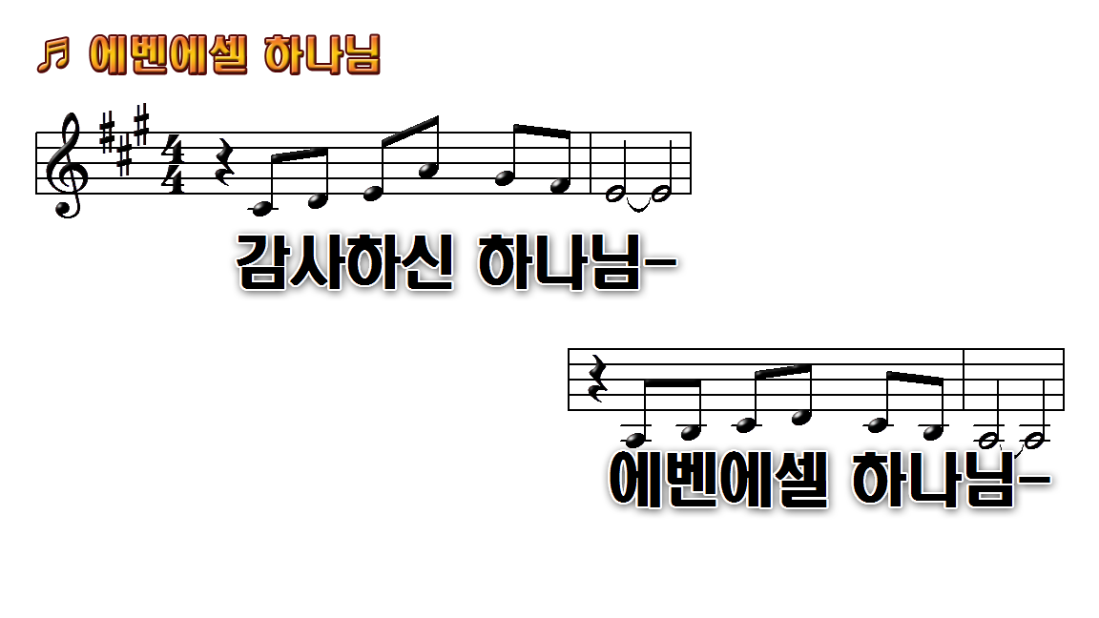
1.감사하신 하나님 에벤에셀
3.여기까지 인도하셨네
7.감사하신 하나님 에벤에셀
9.장래에도 인도하시리

Slide 2
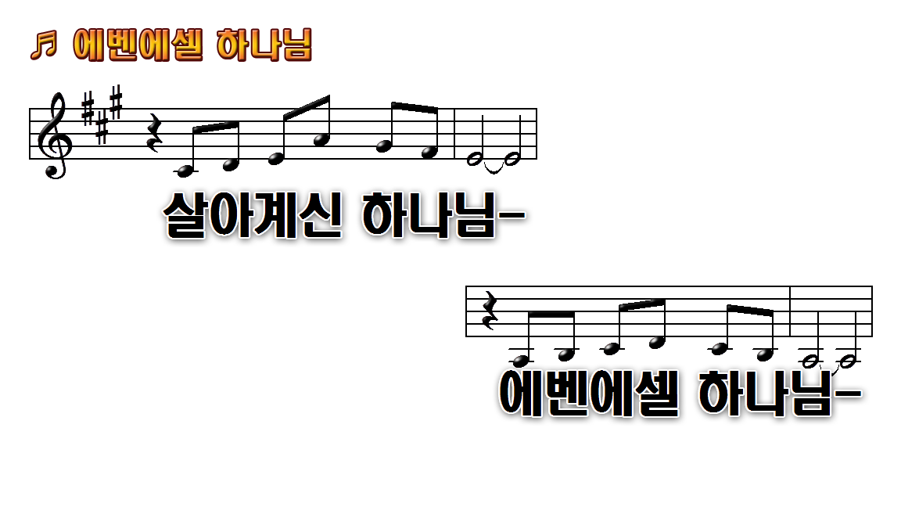
1.감사하신 하나님 에벤에셀
3.여기까지 인도하셨네
7.감사하신 하나님 에벤에셀
9.장래에도 인도하시리

Slide 3
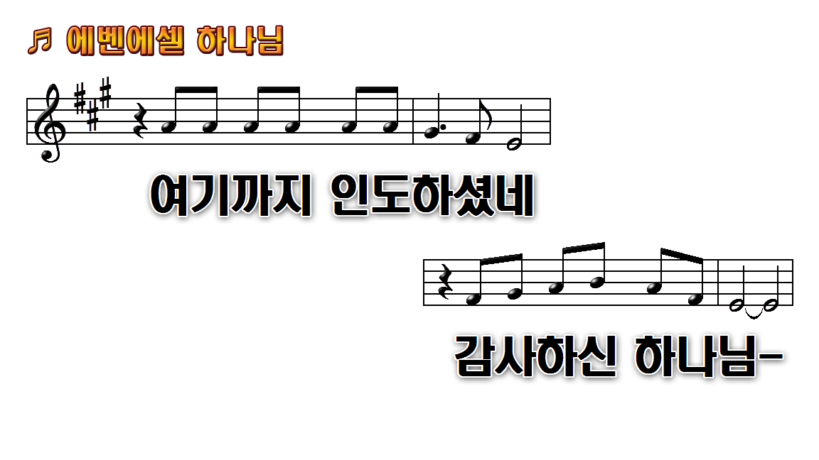
1.감사하신 하나님 에벤에셀
3.여기까지 인도하셨네
7.감사하신 하나님 에벤에셀
9.장래에도 인도하시리

Slide 4
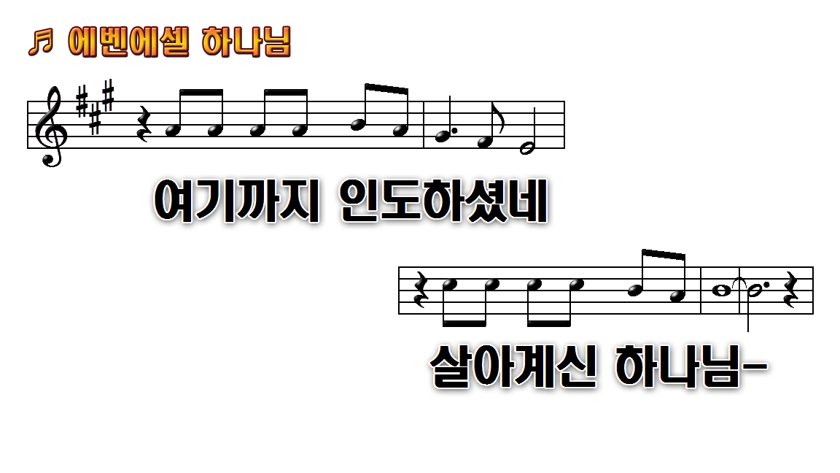
1.감사하신 하나님 에벤에셀
3.여기까지 인도하셨네
7.감사하신 하나님 에벤에셀
9.장래에도 인도하시리

Slide 5
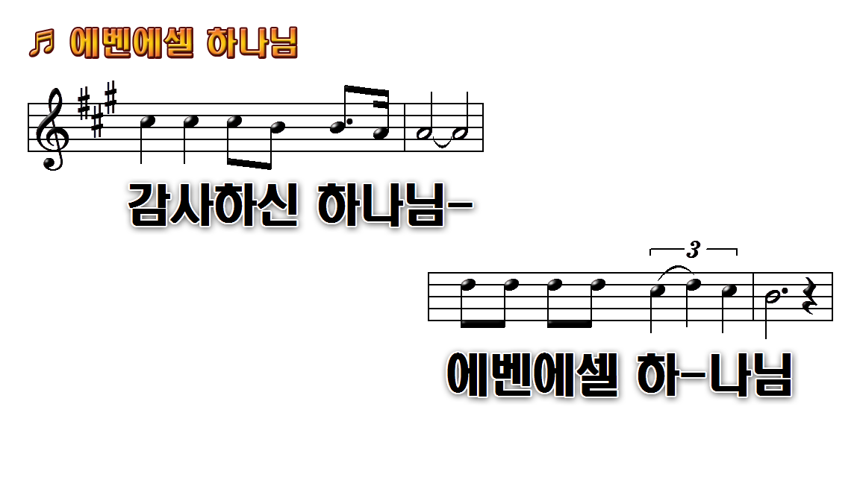
1.감사하신 하나님 에벤에셀
3.여기까지 인도하셨네
7.감사하신 하나님 에벤에셀
9.장래에도 인도하시리

Slide 6
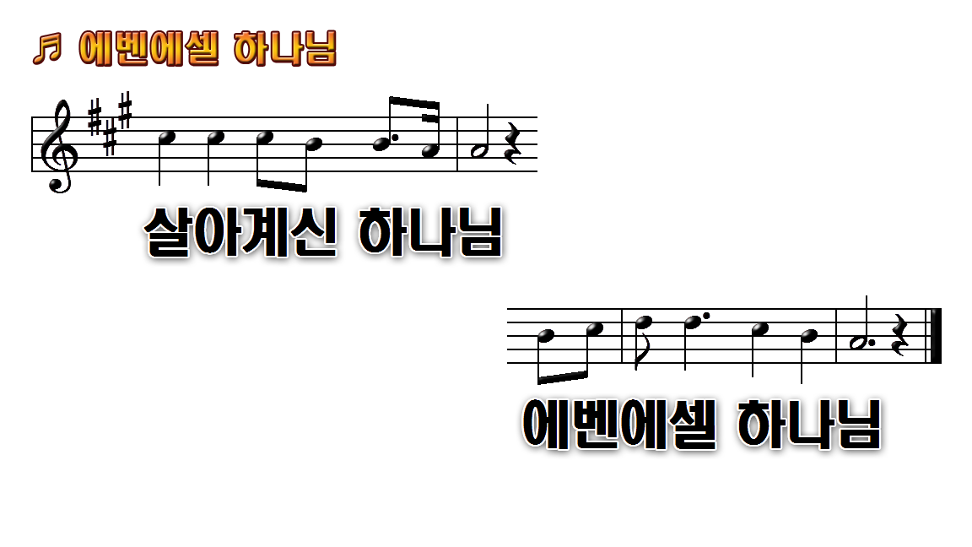
1.감사하신 하나님 에벤에셀
3.여기까지 인도하셨네
7.감사하신 하나님 에벤에셀
9.장래에도 인도하시리

Slide 7
1.감사하신 하나님 에벤에셀
3.여기까지 인도하셨네
7.감사하신 하나님 에벤에셀
9.장래에도 인도하시리

Slide 8
1.감사하신 하나님 에벤에셀
3.여기까지 인도하셨네
7.감사하신 하나님 에벤에셀
9.장래에도 인도하시리

Slide 9

1.감사하신 하나님 에벤에셀
3.여기까지 인도하셨네
7.감사하신 하나님 에벤에셀
9.장래에도 인도하시리

Slide 10

1.감사하신 하나님 에벤에셀
3.여기까지 인도하셨네
7.감사하신 하나님 에벤에셀
9.장래에도 인도하시리

Slide 11
1.감사하신 하나님 에벤에셀
3.여기까지 인도하셨네
7.감사하신 하나님 에벤에셀
9.장래에도 인도하시리

Slide 12
1.감사하신 하나님 에벤에셀
3.여기까지 인도하셨네
7.감사하신 하나님 에벤에셀
9.장래에도 인도하시리

